Slide 1
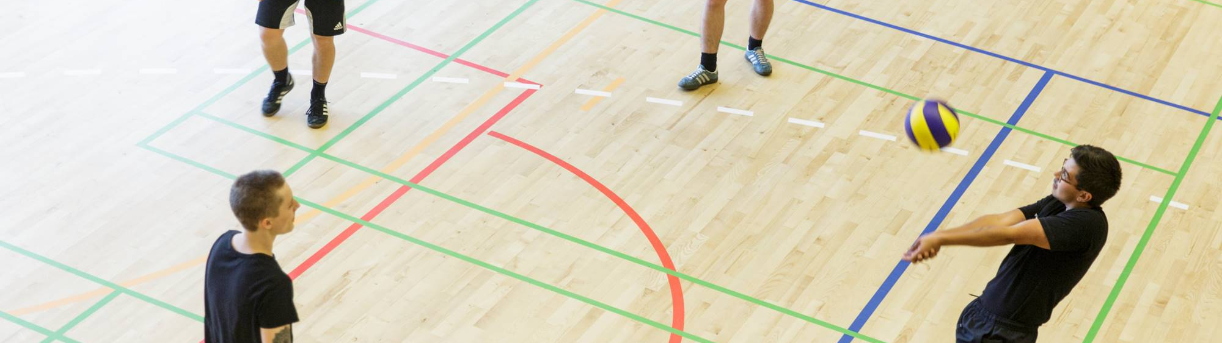

Klar til prøven i idræt

Slide 2

Denne præsentation er til og omhandler prøven i idræt
Du kan bruge elevpræsentationen direkte i undervisningen.
På næste slide kan du se, hvilke slides der er til dig som lærer og hvilke slides, du kan gennemgå med eleverne.

Slide 3
Indhold
Lærere (slide 1-26)
Elever (slide 27-40)

Slide 4
Lærermaterialet indeholder
Generel information om prøven
Links til lovgivning, vejledninger, mm
Når du skal være censor

Slide 5
Prøveform og prøvens forløb
Formålet med prøven i idræt er, at eleverne skal vise, i hvor høj en grad eleven opfylder de mål og krav der er sat for prøven.
Prøven i idræt skal afspejle elevens udbytte af undervisningen.
Prøven i faget idræt er praktisk/mundtlig prøve som aflægges i grupper af 2-5 elever.
Prøven består af et praksisprogram og en efterfølgende reflekterende samtale.

Slide 6
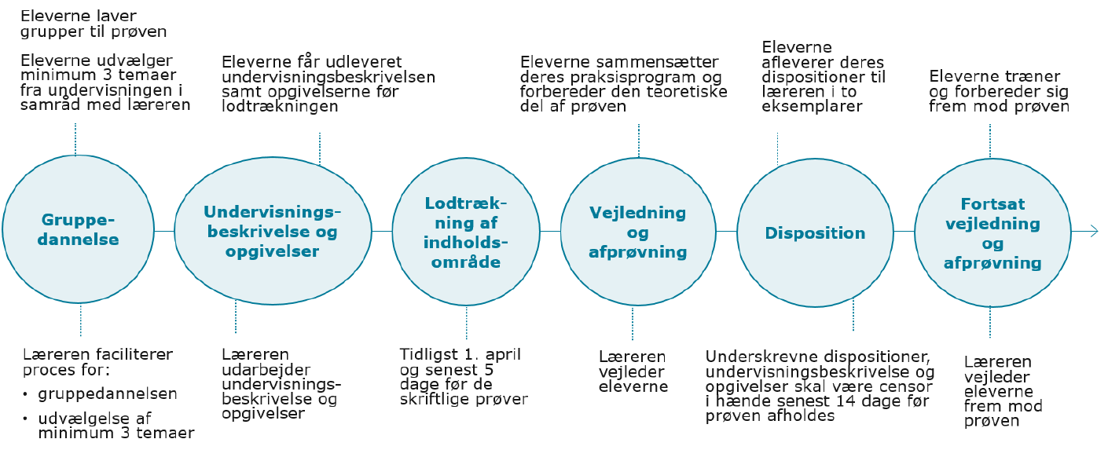
Forløbet frem mod prøven
Prøvevejledningen s. 6

Slide 7
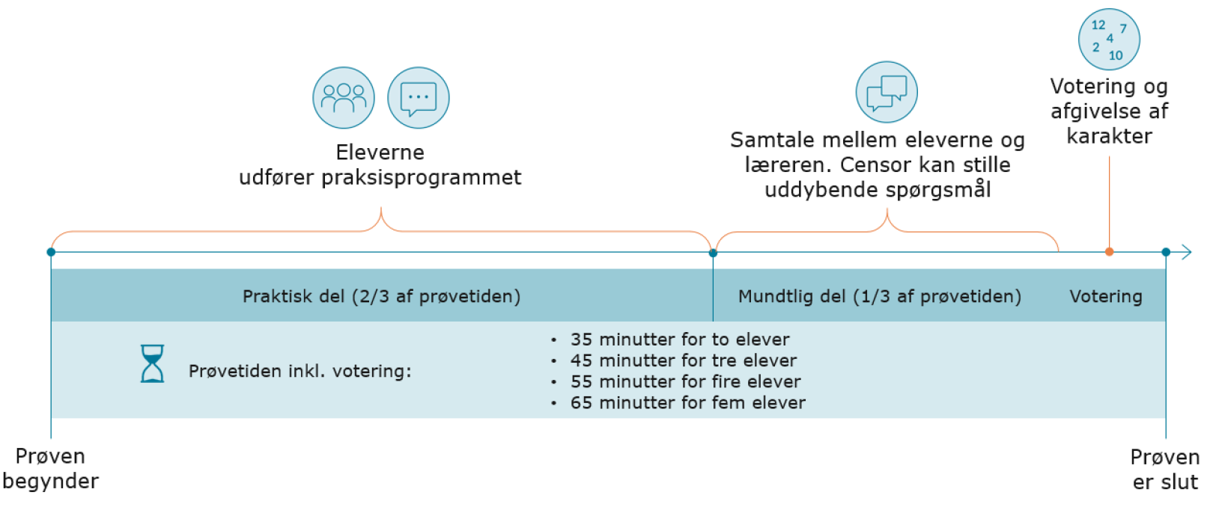
Gruppedannelse
Prøven i idræt er gruppeprøve og grupperne må være mellem
2 – 5 elever. Tiden tildeles efter antal elever i gruppen.
Inden eleverne trækker indholdsområder, skal de i samarbejde med læreren have lavet grupper.
Prøvevejledningen s. 6

Slide 8
Valg af tema
Inden lodtrækningen skal læreren i samarbejde med klassen udvælge minimum tre temaer, som de er arbejdet med i 9. klasse. Temaer brugt i 8. klasse, kan eventuelt også anvendes.
Der må gerne vælges flere end tre temaer.
Hvis en gruppe ønsker at lave deres eget tema, er dette en mulighed. Læreren og eleverne skal blot sammen finde 1-2 siders tematekster som eleverne kan bytte ud med en tilsvarende del af klassens opgivelser.
Eksempler på temaer:
- Fællesskab, Sundhed, Idræt og køn, Identitet, Kultur, Sammen er vi stærke
Prøvevejledningen side 9.

Slide 9
Undervisningsbeskrivelse og opgivelser
Inden lodtrækningen skal undervisningsbeskrivelsen gennemgås med eleverne, så de kan blive inspireret af og mindet om, hvad de har lavet i undervisningen, samt være vidende om, hvad der opgives til prøven.
Prøvevejledningen side 9 samt bilag 3

Slide 10
Undervisningsbeskrivelsen
Undervisningsbeskrivelsen skal omfatte oplysninger om undervisningens form og indhold.
Udgangspunktet for undervisningsbeskrivelsen er lærerens årsplan. Årsplanen kan med fordel anvendes som et dynamisk værktøj sideløbende med den gennemførte undervisning i 9. klasse og eventuelt 8. klasse.
Undervisningsbeskrivelsen skal indeholde:
Formelle forhold: Skolens og holdets navn, lærer(e), elevantal, grupper, prøvedato(er)
Undervisningsforhold: Organisering, form og indhold, kompetenceområder, henvisninger til litteratur, film, links og åben skole aktiviteter.
Prøvevejledningen side 9 samt bilag 3 i prøvevejledningen

Slide 11
Undervisningsbeskrivelsen
- fortsat
Undervisningsbeskrivelsen skal være overskuelig og fyldestgørende for censor og skal give et overblik over, hvordan der er arbejdet med kompetenceområderne i undervisningen
Undervisningsbeskrivelsen er også til eleverne. Her får de et overblik over undervisningsforløbene og det faglige stof, der er opgivet til prøven
Prøvevejledningen side 9.

Slide 12
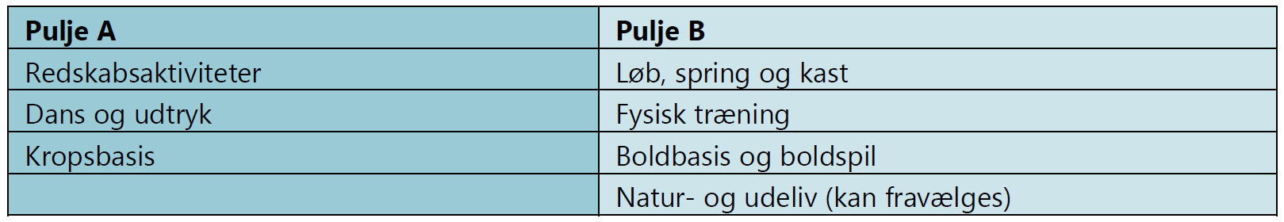
Lodtrækning
Lodtrækning af de to indholdsområder i henholdsvis pulje A og B skal ske tidligst den 1. april 2023 og senest fem dage før de skriftlige prøver begynder.
Lodtrækningen skal ske under overværelse af eksaminator og skolens leder.
Prøvevejledningen side 9.

Slide 13
Forløbet frem mod prøven
Valg af tema
Grupperne vælger med vejledning fra læreren et af de opgivne temaer eller eventuelt et selvdefineret tema.
Temaet skal kobles til praksisprogrammet og foldes ud i den mundtlige del af prøven.
Hvis eleverne bruger et selvvalgt tema, skal der opgives ekstra tekst passende til temaet. Eleverne finder i samråd med læreren en til to tekster, som de erstatter med tilsvarende tematekster fra klassens opgivelser.
Den samlede tekstopgivelse skal stadig være på 15-20 normalsider.
Fx: Temaet street-kultur med indholdsområderne dans og udtryk samt boldbasis og boldspil
Prøvevejledningen side 9.

Slide 14
Udarbejdelse af praksisprogram og disposition
Grupperne udarbejder, med vejledning fra læreren, en disposition for deres praksisprogram og den reflekterende samtale.
Grupperne træner deres kropslige færdigheder samt den mundtlige del frem mod prøven.
Eleverne skal vise det bedste de kan. Hvis eleverne har forskellige forudsætninger, kan eleverne vise forskellige øvelser. Én elev kan fx. vise forøvelser til lavt overslag og en anden elev kan lave det færdige spring.
Medmindre eleverne har trukket indholdsområdet fysisk træning som en del af deres program, skal de ikke vise opvarmning. Den del skal være overstået inden de møder op til prøven.
Prøvevejledningen side 10

Slide 15
Rammer for træning frem mod prøven
Frem mod prøven træner eleverne under opsyn af en lærer, hvis det foregår på skolens område eller i skoletiden.
Læreren, evt. i samarbejde med lederen, udarbejder en plan for hvornår eleverne kan træne på skolen.
Eleverne skal have mulighed for vejledning i den planlagte periode.
Der er ikke et centralt fastsat timetal til træning og vejledning.
Prøvevejledningen side 10

Slide 16
Hvad skal sendes til censor?
Senest 14 kalenderdage før prøven skal censor modtage:
Tidsplan for prøven
Undervisningsbeskrivelse
Elevernes dispositioner
Oversigt over opgivelse af tekster
Vær opmærksom på, at censor skal have adgang til alle tekster. Det anbefales at printe alt til censor inkl. digitale tekster, men dette kan aftales indbyrdes mellem eksaminator og censor
Informer censor om der er elever der skal aflægge prøve på særlige vilkår og hvordan prøven er tilrettelagt
Prøvevejledningen side 11

Slide 17
Praktiske forhold
Læreren laver en tidsplan for prøveafviklingen. Vær opmærksom på, at der er tid mellem prøverne, så grupperne har mulighed for at stille op og gøre klar.
Læreren tilrettelægger, hvor og hvordan den praktiske og mundtlige del af prøven skal foregå.
Den mundtlige del skal foregå et uforstyrret sted, der skaber gode rammer for den reflekterende samtale.
Prøvevejledningen side 11

Slide 18
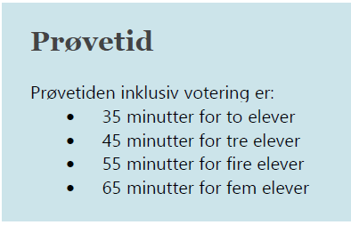
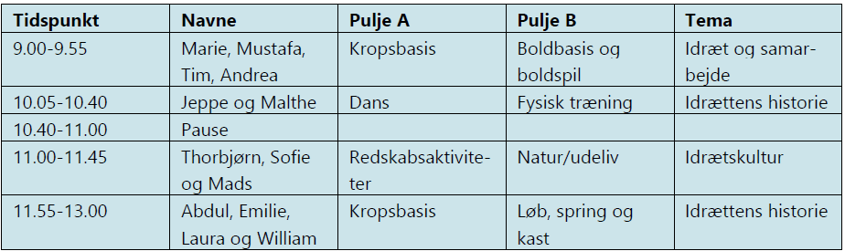
Praktiske forhold, fortsat
Prøvevejledningen side 11

Slide 19
Den praktiske del af prøven
Prøven/prøvetiden begynder når eleverne går i gang med den praktiske del af programmet.
Der er ikke mulighed for pause i prøven. Eleverne kan selvfølgelige tage en tår vand, men tiden tæller fortsat.
Eleverne skal fordele tiden mellem de to indholdsområder ligeligt.
Prøven kan både forgå ude og inde. Eventuel transporttid tæller med i den samlede tid.
Alle gruppemedlemmer deltager lige meget i prøven.
Prøvevejledningen side 12

Slide 20
Den praktiske del af prøven
Tiden fordeles med 2/3 til praksisprogrammet og 1/3 til den reflekterende samtale.
Det anbefales at lærer og censor ikke kommunikerer før under voteringen.
Læreren må gerne agere modtager i spring hvis forholdene kræver det.
Eleverne må gerne tage en ekstern person med til prøven. Det kan fx være en modtager i komplekse spring, hvor læreren ikke kan garantere for sikkerheden.
Prøvevejledningen side 12

Slide 21
Den praktiske del af prøven
Hvis der er behov, må gruppen inddrage hjælpere til praktiske opgaver. Det kan fx være at flytte redskaber, styre musikken eller deltage i en holdaktivitet, hvis gruppens antal medlemmer ikke er fyldestgørende. Det kan fx være elever fra en lavere årgang eller fra en parallelklasse.
Eleverne må benytte hjælpemidler og rekvisitter såfremt det understøtter tema eller praksisprogram. Se også slide 23 om hjælpemidler.
Prøvevejledningen side 12

Slide 22
Den mundtlige del af prøven
Den mundtlige del af prøven foregår umiddelbart efter den praktiske del.
Du skal som eksasminator give mulighed for, at alle gruppemedlemmer får mulighed for at komme ligeligt til orde.
Den mundtlige del er en reflekterende samtale i idrætsfaglig dialog med udgangspunkt i elevernes praksisprogram.
Eleverne må medbringe noter til de begge dele af prøven.
Prøvevejledningen side 12

Slide 23
Hjælpemidler
Frem mod prøven må eleverne benytte alle hjælpemidler, fx egne noter, tekster, modeller, digitalt udstyr, internet osv.
Under prøven må eleven medbringe egne noter.
Eleven må ikke gå på internettet (eventuelle videoklip eller billeder skal være downloadet inden prøvestart).
Eleverne skal i deres disposition angive hvilke digitale medier de ønsker at benytte – herunder musik og video der indgår i prøven.
Prøvevejledningen side 12

Slide 24
Når du skal være censor
Gøres opmærksom på om der er elev(er) der går op på særlige vilkår – og hvordan prøven er tilrettelagt
Det kan være en god idé at kontakte eksaminator i god tid inden prøven, for at tale afstemme forventninger og om der eventuelt skulle være nogle uklarheder.
Senest 14 dage før prøven skal du modtage følgende:
Tidsplan for prøven
Undervisningsbeskrivelse
Elevernes dispositioner
Oversigt over opgivelse af tekster
Vær opmærksom på, at du skal have adgang til alle tekster – også de digitale

Slide 25
Links
Prøvevejledningen
Webinar om prøvevejledningen
Vejledning til undervisningsbeskrivelsen
Censorvejledning
Prøve på særlige vilkår
Love og regler om folkeskolens prøver

Slide 26
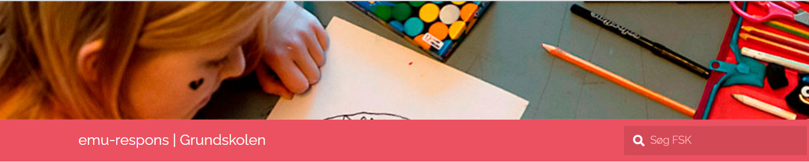
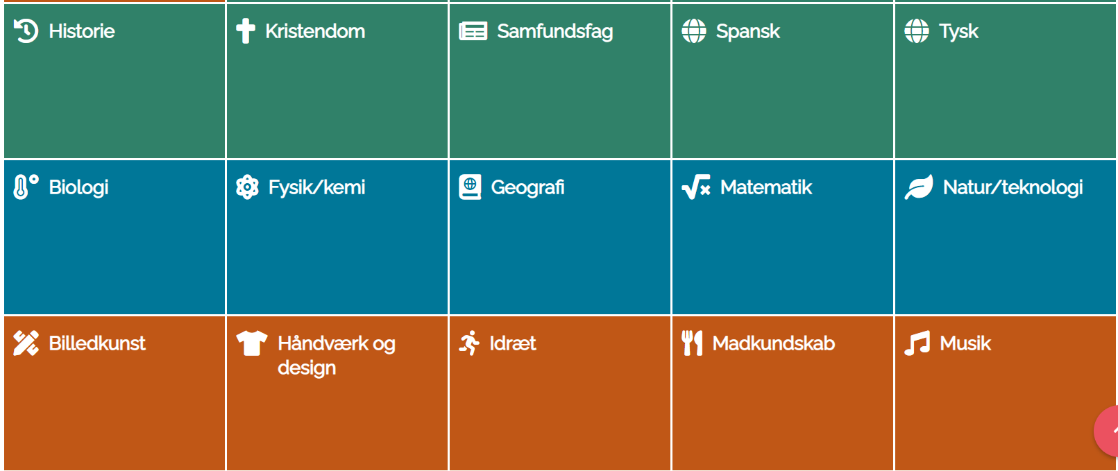
Har du spørgsmål om fx:
- Undervisning
- Fælles Mål
- Prøven
Så find svar eller spørg læringskonsulenten på emu-respons

Slide 27
De følgende slides er målrettet eleverne.
De kan bruges som udgangspunkt til at samtale med eleverne om prøven.

Slide 28
Inden prøven
Grupper:
Inden I skal trække jeres indholdsområder, skal I have lavet grupper.
I må være 2-5 elever i hver gruppe.
Det er en god ide at se på, hvem der er gode til hvad i klassen. Hvis I kan noget forskelligt i gruppen, kan I trække på hinandens kompetencer.
Tid til prøven:
2 elever = 35 minutter
3 elever = 45 minutter
4 elever = 55 minutter
5 elever = 65 minutter
OBS: Tiderne er inklusiv votering og karaktergivning.

Slide 29
Forløbet frem mod prøven

Slide 30
Træk til prøven – tidligst 1. april
Hvilke to indholdsområder skal I vise til prøven?
I skal trække ét indholdsområde fra pulje A og ét indholdsområde fra pulje B.
Pulje A
Redskabsaktiviteter
Dans og udtryk
Kropsbasis
Pulje B
Løb, spring og kast
Fysisk træning
Boldbasis og boldspil
Natur- og udeliv (kan udelades, hvis din lærer vælger det)

Slide 31
Undervisningsbeskrivelsen
Din lærer har lavet en undervisningsbeskrivelse, som beskriver hvad I har lavet i undervisningen i 9. klasse.
Undervisningsbeskrivelsen kan I kigge i, når I skal lave jeres praksisprogram.
Det er en god ide at bruge undervisningsbeskrivelsen, så du får genopfrisket hvad du har lært i idræt i 9. klasse.

Slide 32
Brainstorm
I din gruppe, skal I i gang med at finde ud af, hvad I vil lave til prøven.
Det kan I gøre med en brainstorm, hvor I kigger i undervisningsbeskrivelsen og selv kommer på flere idéer.
Husk at skrive ned, hvad I hver især er gode til i de indholdsområder, I har trukket.
I skal også vælge ét af de temaer, som I har arbejdet med i løbet af året, og som I har udvalgt sammen med jeres lærer.

Slide 33
Disposition
Nu skal I i gang med at lave en disposition.
Dispositionen er jeres arbejdspapir, som I kan støtte jer til i jeres øve-fase.
Senest 14 dage før I skal til prøve, skal I aflevere jeres disposition i 2 eksemplarer med alle jeres underskrifter til jeres lærer.
I må ændre i jeres disposition helt frem til selve prøvedagen.
I må ikke ændre jeres indholdsområder eller det tema I har valgt, men I må ændre alt det andet. I skal bare huske at tage to nye dispositioner med til prøven. Én til jeres lærer og én til censor.
På næste slide kan I se, hvordan en disposition skal se ud.

Slide 34
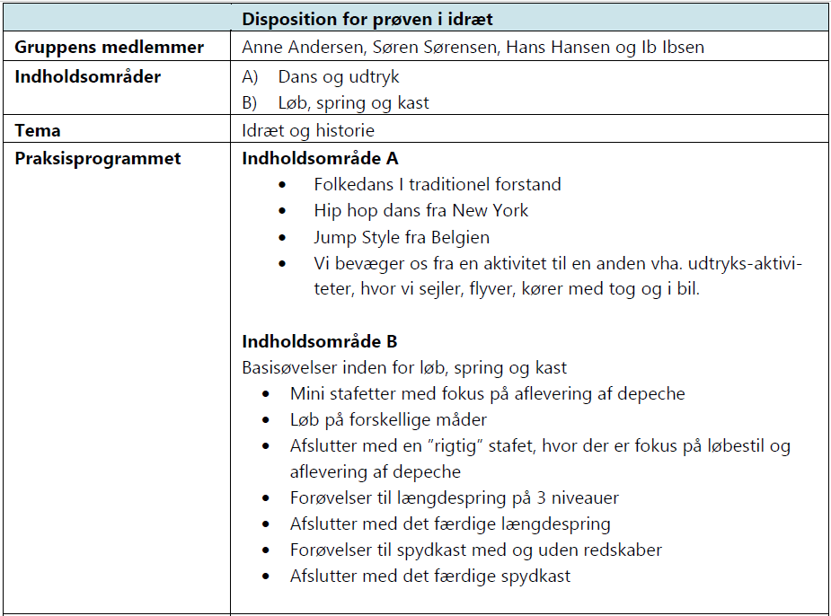
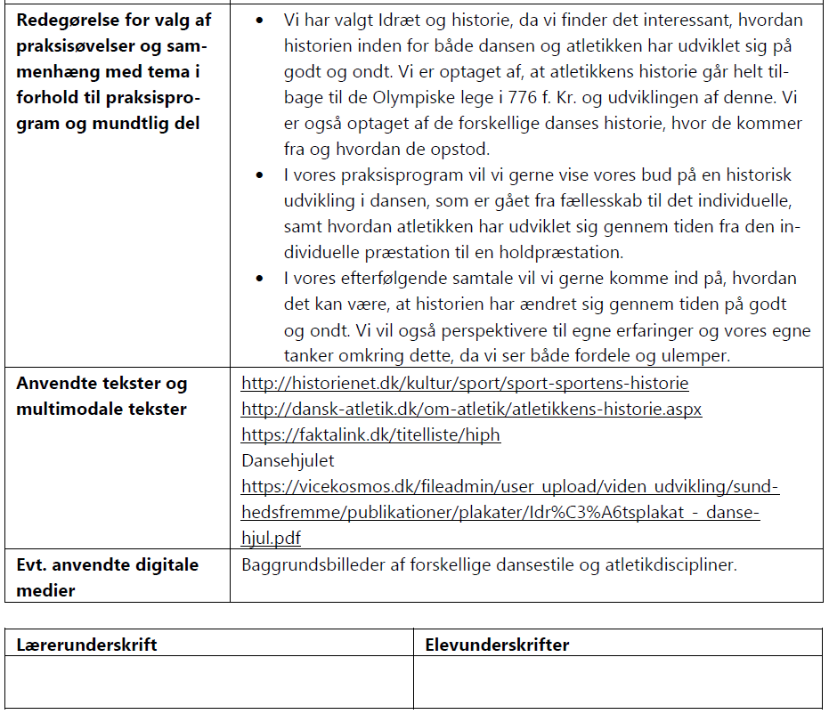
Disposition – et eksempel

Slide 35
Disposition
Husk at I skal have følgende med:
Navne på alle medlemmer i gruppen
Begge indholdsområder
Jeres tema
Hvad I vil lave i jeres praksisprogram
Redegøre for valg af øvelser og sammenhængen mellem tema, jeres praksisprogram og den mundtlige del
Hvilke tekster I har anvendt
Har I brugt andet, skal I også skrive det på, fx links til YouTube eller andre digitale platforme
Jeres underskrifter
Jeres lærers underskrift

Slide 36
Øvefasen – den praktiske del =
2/3 af prøven
I skal nu i gang med at træne op til prøven.
Når I laver jeres program, skal I være opmærksomme på at:
I træffer kvalificerede valg. Det vil sige, at I ikke laver noget der er sværere end at I kan magte det.
I planlægger således at I til prøven, bruger lige meget tid på jeres to indholdsområder.
Der er kvalitet i jeres bevægelser.
Jeres valgte tema skal være tydeligt gennem hele jeres praksisprogram.
Alle skal ikke vise det samme – man skal vise det bedste, man kan.

Slide 37
Øvefasen – den mundtlige del =
1/3 af prøven
I øvefasen skal I tænke over, hvordan i vil strukturere jeres mundtlige del.
Vil I vise en bevægelsesanalyse?
Hvordan vil I fortælle om jeres tema?
Hvordan vil I bruge jeres tekstopgivelser?
Hvem siger hvad – alle skal have lige meget taletid.
Skal I have billeder, video eller tegninger med til samtalen?
Til prøven må I ikke hente noget på internettet, så husk at have det hele liggende på jeres computer, inden I kommer ind til prøven.

Slide 38
Prøven
Prøven begynder, når I går i gang med jeres praksisprogram.
I skal fordele tiden ligeligt mellem jeres to indholdsområder.
2/3 af tiden er praktisk.
1/3 af tiden er til den mundtlige del – en reflekterende samtale.
Det kan være en god ide at have hjælpere med. De kan fx styre musikken eller flytte redskaber for jer.
Når I er færdige med jeres praksisprogram, skal I gå direkte videre til den mundtlige del. Tiden tæller – også hvis I skal have en tår vand.
Det er jeres lærer, der primært stiller spørgsmål, men censor må også gerne deltage i samtalen.
Når tiden er gået, afslutter censor jeres prøve, og I skal tage jeres elektroniske enheder med ud af lokalet.
Når jeres lærer og censor er blevet enige om jeres karakterer, kalder de jer ind igen.

Slide 39
Hvad bliver I vurderet på?
I praksisprogrammet bliver i vurderet på:
Om I har taget kvalificerede valg
Om I viser kvalitet i jeres bevægelser
Hvor gode I er til at vise jeres tema i jeres praksisprogram
Idrætslige færdigheder
At I kan samarbejde
Om I kan udvikle idrætslige aktiviteter
I den reflekterende samtale bliver I vurderet på idrætsfaglig viden i forhold til:
Det valgte tema
Jeres to indholdsområder
Brug af fagord og fagbegreber

Slide 40
Når I skal have karakterer
Når lærer og censor er blevet enige om en karakter kalder de jer ind igen.
Hvis der er en i gruppen, der ikke ønsker, at I får jeres karakterer at vide sammen, skal I gå ind en af gangen og få jeres karakterer – I skal huske at sige det til jeres lærer, inden I får karakterer.
Selvom I er en gruppe, kan man godt få forskellige karakterer.

Slide 41
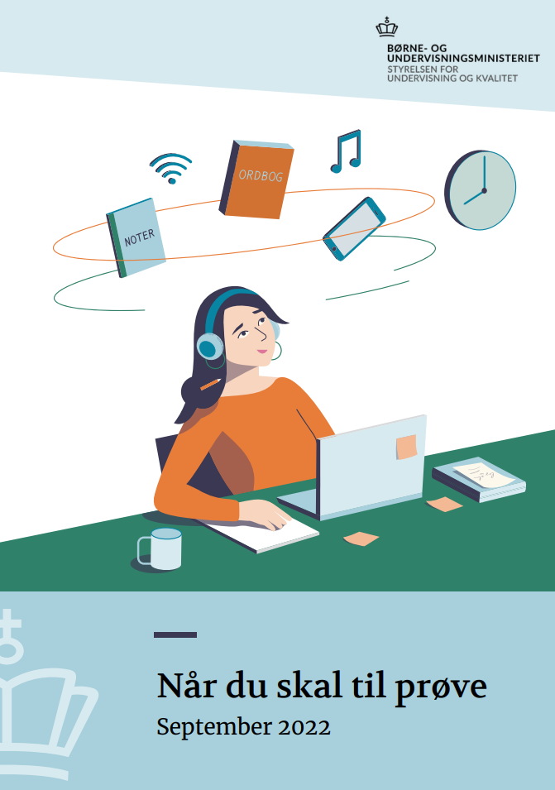
Mere om prøven
Hvis du vil vide mere, kan du klikke på linket herunder.
Elevfolder om prøven
Når siden åbner, så klik på:
Hent ”Når du skal til prøve” (pdf)
God fornøjelse med prøven i idræt

